Slide 1
玩儿转算法面试
liuyubobobo

Slide 2


Slide 3

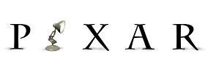


















Slide 4
对于面试中遇到的大多数问题
都能有一个合理的思考路径

Slide 5


Slide 6
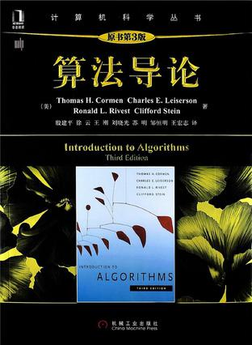

Slide 7
O(n^3)
O(n^2)
O(n)
O(nlogn)

Slide 8


Slide 9


Slide 10
边界条件是怎样的？
数据范围如何？
某些术语是具体如何定义的？

Slide 11


Slide 12
数据结构在算法问题中的使用
数组
哈希表
字符串
栈
队列
链表
二叉树
堆
并查集
……

Slide 13
算法设计思想
递归分治
贪心
动态规划
回溯搜索
……

Slide 15


Slide 16




解决一个算法问题：）
LeetCode 3 Longest Substring Without Repeating Characters
在一个字符串中寻找没有重复字母的最长子串
如”abcabcbb”，则结果为”abc”
如”bbbbb”，则结果为”b”

Slide 17


Slide 18






Slide 19


Slide 20


